Slide 1
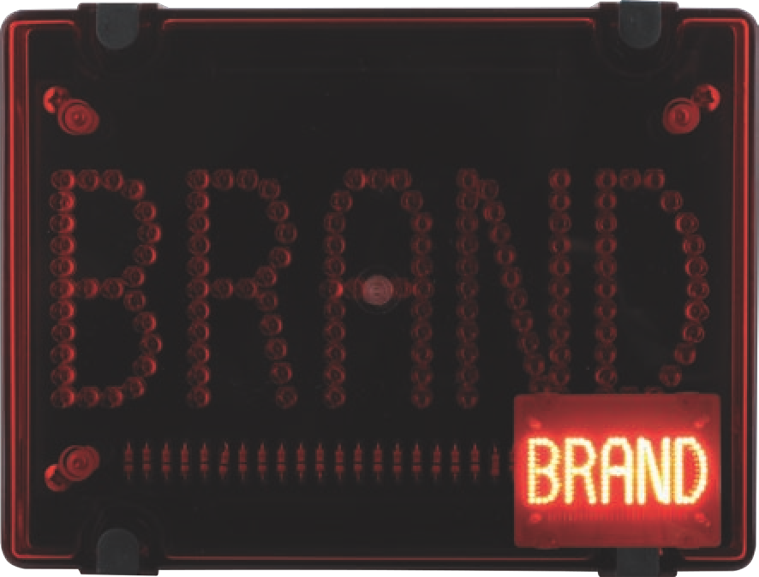
Panel indicador LED
IPN/025 – “BRAND”
200
150
40
40
80
LEDs de última generación configurados en una matriz de alta densidad que proporciona una señal de aviso clara, distinta e insistente. El modelo standard lleva la palabra “Brand” en color rojo y con la lente roja, hay disponibles otros colores: rojo, verde, azul o blanco, bajo pedido.
Las unidades pueden configurarse como fijas o intermitentes así como con uno de los dos niveles de intensidad pre-configurados (100% ó 25%) utilizando los jumpers internos.
Modelos disponibles 24Vdc, 115Vac y 230Vac, con conexión simple de 2 hilos para la integración sencilla en su sistema.
Todas las unidades están protegidas en carcasas de policarbonato estabilizado frente a radiación UV IP65 (200 x 150 x 80 mm) para protección frente a intemperie.
 |  | IPN/DC/24/LED/025/Red | IPN/AC/115/LED/025/Red | IPN/AC/230/LED/025/Red
Tensión Alimentación |  | 24Vdc | 115Vac | 230Vac
Tensión alim mínima |  | 20Vdc | 98Vac | 195Vac
Tensión alim máxima |  | 27Vdc | 132Vac | 265Vac
Consumo medio | 100% | 204mA Fija / 105mA Intermitente | 70mA Fija / 61mA Intermitente | 34mA Fija / 30mA Intermitente
 | 25% | 58mA Fija / 34mA Intermitente | 57mA Fija / 54mA Intermitente | 28mA Fija / 26mA Intermitente
Consumo máximo | 100% | 204mA Fija / 204mA Intermitente | 95mA Fija / 94mA Intermitente | 50mA Fija / 51mA Intermitente
 | 25% | 204mA Fija / 204mA Intermitente | 95mA Fija / 89mA Intermitente | 46mA Fija / 46mA Intermitente
Consumo nominal |  | 4.9W | 7.2W | 7.0W
Frecuencia de destello |  | 120 fpm (2Hz)
Intensidad luminosa | 100% | 200Cd
 | 25% | 50Cd
Ángulo de max luminosidad nominal |  | En el eje frontal
Rango del fusible recomendado |  | Interno - 1A TD
Clase de protección IEC |  | IP65
Rango temperatura de funcionamiento |  | -20 a +55 ºC
Peso neto del producto |  | 640g | 800g | 800g
SOVERIN CONTROL, S.L. Alameda Urquijo, 80 oficinas - 48013 – BILBAO (Vizcaya)
Tfno: +34 94 454 33 33 Fax: +34 94 454 50 77 E-mail: info@soverincontrol.com Pag web: www.soverincontrol.com

